Slide 2
¿Qué queremos conseguir?
Conectar a la ciudadanía con los eventos que realiza el Municipio de Quito por las Fiestas de la ciudad y marcar en la mente del ciudadano una sensación de democratización de los festejos, que lleve a una reactivación económica

Slide 3
Objetivos específicos
01. Incrementar el número de asistentes a los eventos planificados en la agenda de Fiestas de Quito, a través de una difusión permanente en los diferentes canales con los que cuenta el Municipio.
02. Elevar el ánimo de la ciudadanía a través de una marca y un concepto comunicacional que genere una sensación de optimismo y de recuperación, luego de la pandemia.

Slide 4
ACCIONES COMUNICACIONALES
EN PRIMERA INSTANCIA SE TRABAJARÁ EN UNA IMAGEN GRÁFICA QUE POSICIONE EL TEMA EN TODA LA CIUDAD
Línea gráfica
Conversación 2.0
Medios
Creación de una propuesta gráfica
específica para el uso en diferentes
piezas comunicacionales.
Incentivar la participación en redes
sociales a través de post y sorteos que posicionen las actividades de las Fiestas de Quito
Preparación de agenda con voceros
para difundir la agenda y los eventos principales de las fiestas.

Slide 5
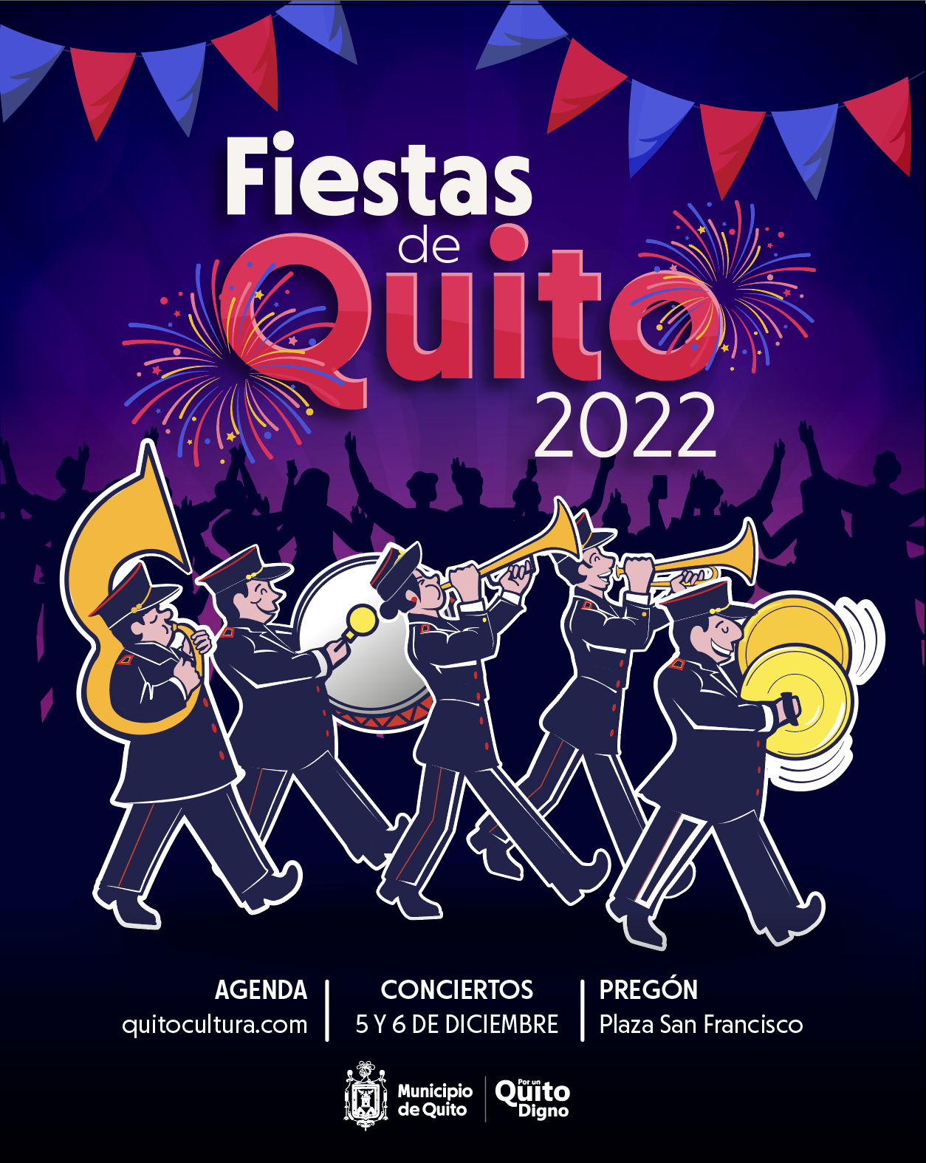
Línea gráfica

Slide 6
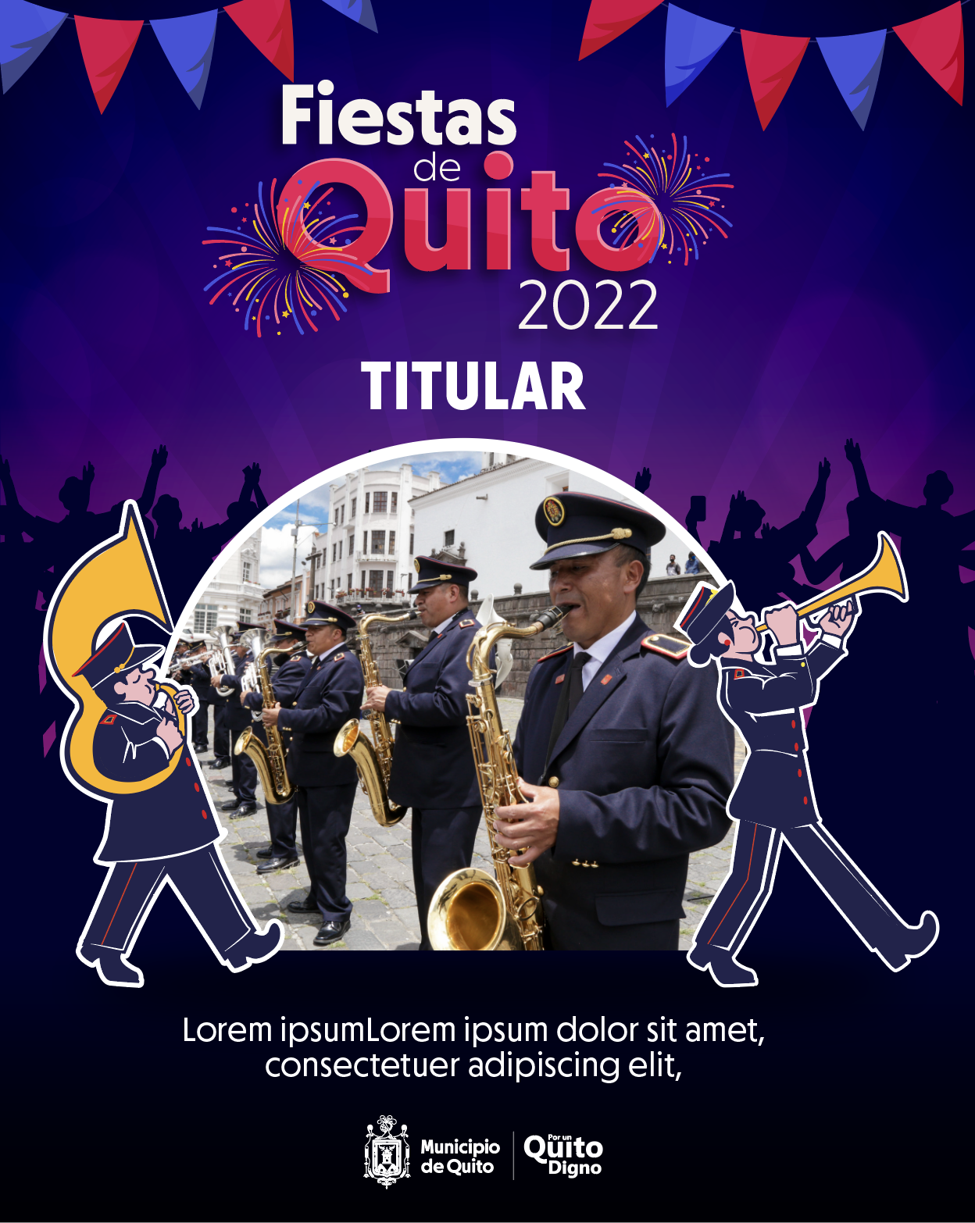
Arte para publicaciones

Slide 7
EN LOS MEDIOS
SE HA PLANIFICADO UNA ESTRATEGIA 360 QUE PERMITA QUE LA CIUDADANÍA CONOZCA SOBRE ESTE TEMA
1
AGENDA DE ENTREVISTAS EN PRENSA, RADIO Y
TELEVISIÓN.
2
PRESENCIA PERMANENTE EN RADIO MUNICIPAL SOBRE ESTE TEMA
3
ENVÍO DE BOLETÍN Y CORTE DE
MEDIOS PARA USO
4
MICROONDAS EN VIVO PARA HABLAR SOBRE EVENTOS DE GRAN ESCALA CON CANALES NACIONALES
5
PUBLICIDAD EN PRENSA ESCRITA SOBRE LOS PRINCIPALES EVENTOS DE LAS FIESTAS DE QUITO

Slide 8
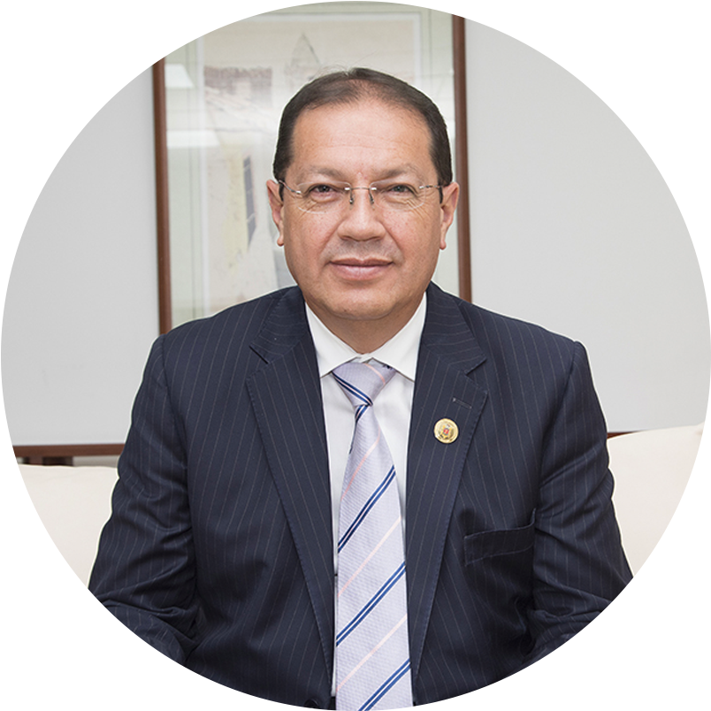
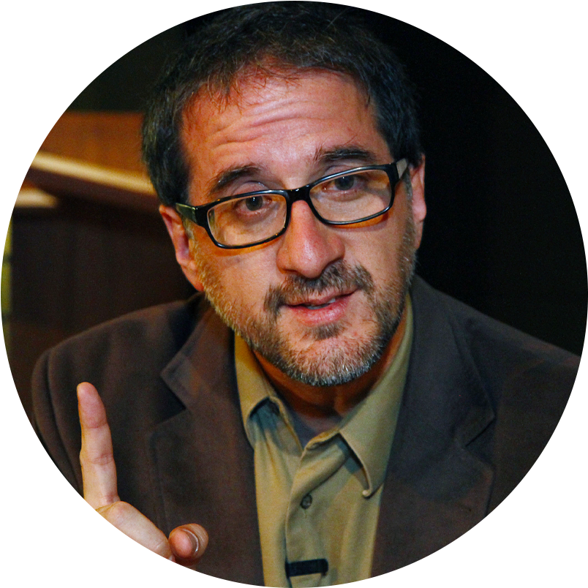
Voceros alternos
Gerenta de Quito Turismo, Cristina Rivadeneira.
Concejales de la Comisión de Turismo y Fiestas
Administradores zonales
Artistas que participan en los eventos
Representantes de gremios turísticos y empresa privada.
VOCEROS PRINCIPALES
Santiago Guarderas
Alcalde de Quito
Juan Martín Cueva
Secretario de Cultura

Slide 9
EN LAS REDES
Será uno de nuestros principales canales de difusión y la campaña tendrá un enfoque emocional- informativo, con geolocalización según evento e interés. Se segmentará por tipo de público, por edad, por lugar de residencia.
EN VIVOS
Programación de eventos por streaming con la agenda cultural
CAMPAÑA DIGITAL
Artes específicas sobre eventos y contenido de la fecha
CONTENIDO EN VIDEO
Videos con actores de este tema y pautaje en Facebook para mejorar el alcance
CAMBIO DE PORTADAS
Posicionamiento de la fecha con el cambio de portadas de Facebook de todas las instituciones municipales

Slide 10
COMUNICACIÓN A GRAN ESCALA
SPOTS CON LO MEJOR DE LA AGENDA DE FIESTAS DE QUITO EN TELEVISIÓN NACIONAL.
CUÑAS DE RADIO CON LAS PRINCIPALES ACTIVIDADES, POR NICHO.
PAUTA EN REDES SOCIALES CON SEGMENTACIÓN ESPECÍFICA POR SECTORES SOBRE LA BASE DE LA UBICACIÓN DE LOS EVENTOS DE LA AGENDA.
DOCUMENTAL SOBRE “EL REGRESO DE LA FIESTA” A LA CIUDAD, DONDE SE NARRARÁ LO QUE HAN SIDO ESTAS FIESTAS DE QUITO, LUEGO DEL DURO PROCESO DE PANDEMIA. ¿LAS FIESTAS DE QUITO SON LAS MISMAS LUEGO DE LA PANDEMIA? Responsable: Marcos Villamar.

Slide 11
COMUNICACIÓN EN VÍA PÚBLICA
VALLAS Y BUSES DE LA CIUDAD PINTADAS DE FIESTA, Y PROMOCIONANDO EL SITIO WEB CON LA AGENDA DE LAS FIESTAS DE QUITO.

Slide 12
ACTIVIDADES QUITO TURISMO POR FIESTAS DE QUITO
Eventos organizados por:

Slide 13
BURGER SHOW
26 y 27 de noviembre en la plataforma exterior del Centro de Eventos Bicentenario.
Alrededor de 60 locales de hamburguesas
70.000 asistentes
Aprox. 800 mil USD vendidos en hamburguesas
Más de 60 emprendedores

Slide 14
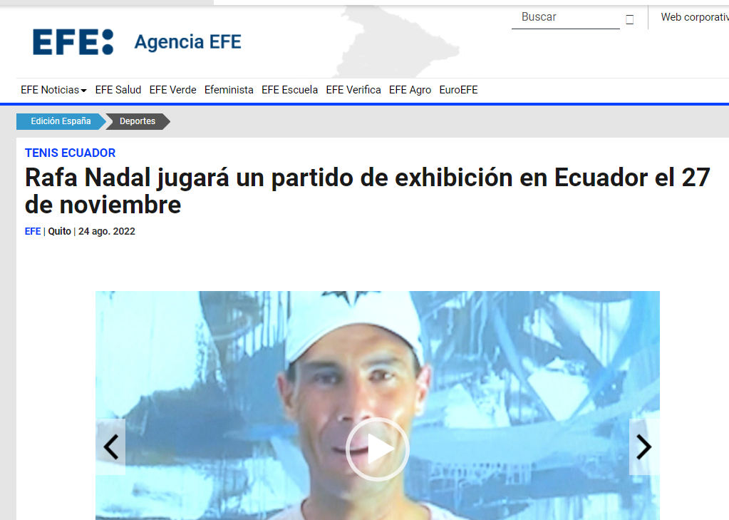
COPA KIA QUITO BICENTENARIO 27 DE NOVIEMBRE DE 2022 COLISEO GENERAL RUMIÑAHUI
CAMPAÑA DIGITAL EN FACEBOOK E INSTAGRAM
INFORMACIÓN EN APP
PRESENCIA DE MARCA A NIVEL NACIONAL E INTERNACIONAL
En noviembre de 2019, Roger Federer y Alexander Zverev
Impacto en el sector turístico:
Quito recibió ese año 12 mil espectadores: 46% de ellos, turistas nacionales y extranjeros.
El gasto promedio de un turista ecuatoriano durante su visita a Quito fue de USD 502,05.
El gasto promedio de un turista extranjero durante su visita a Quito fue de USD 1.343,55.
El ingreso total para la ciudad por el gasto de los turistas nacionales y extranjeros fue de aproximadamente USD 2’973.859,05 (incluye alojamiento, alimentación, entretenimiento, movilización, entrada al partido, entre los principales).
Impacto mediático:
Media value noticioso nacional: USD 37’277.600
Visualizaciones: 111’832.801 (noticias y publicaciones relacionadas con el Torneo Quito Mitad del Mundo y la visita de Roger Federer en prensa, radio y televisión).
Media value noticioso internacional: USD 5’320.697
Visualizaciones: 281’419.506 (noticias y publicaciones relacionadas con el Torneo Quito Mitad del Mundo y la visita de Roger Federer en prensa, radio y televisión).
Impacto en redes sociales:
Facebook: 3’080.679
Instagram: 403.114

Slide 15
FERIA GASTRONÓMICA FIESTAS DE QUITO

Slide 16
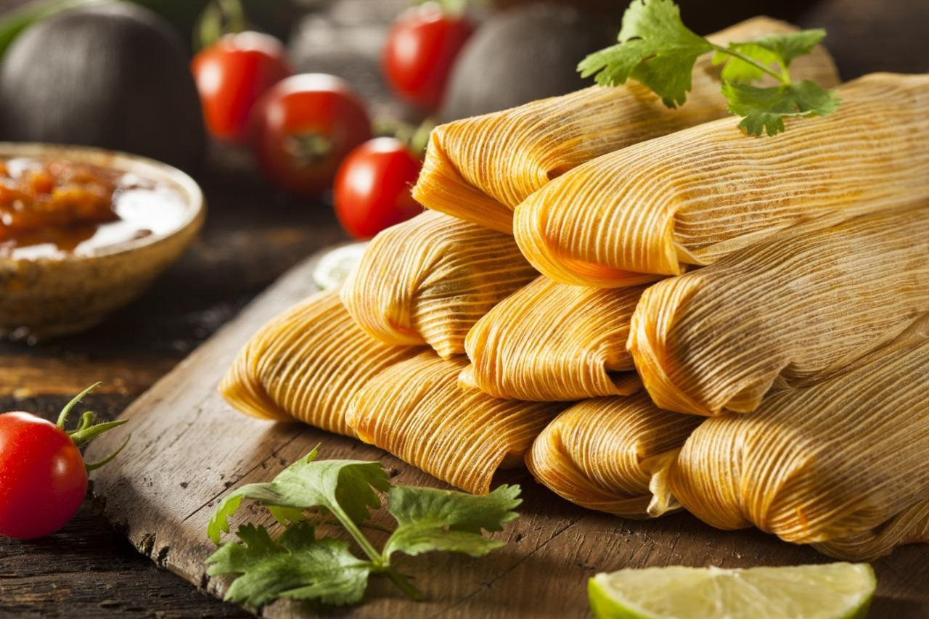
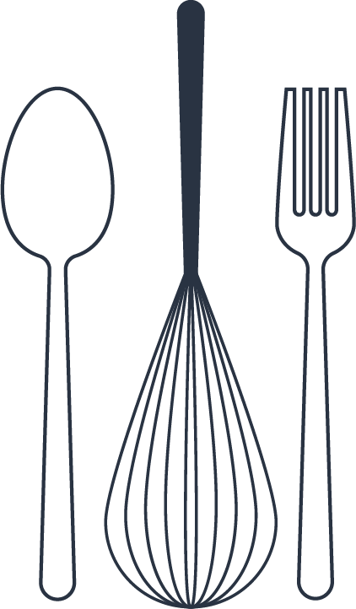
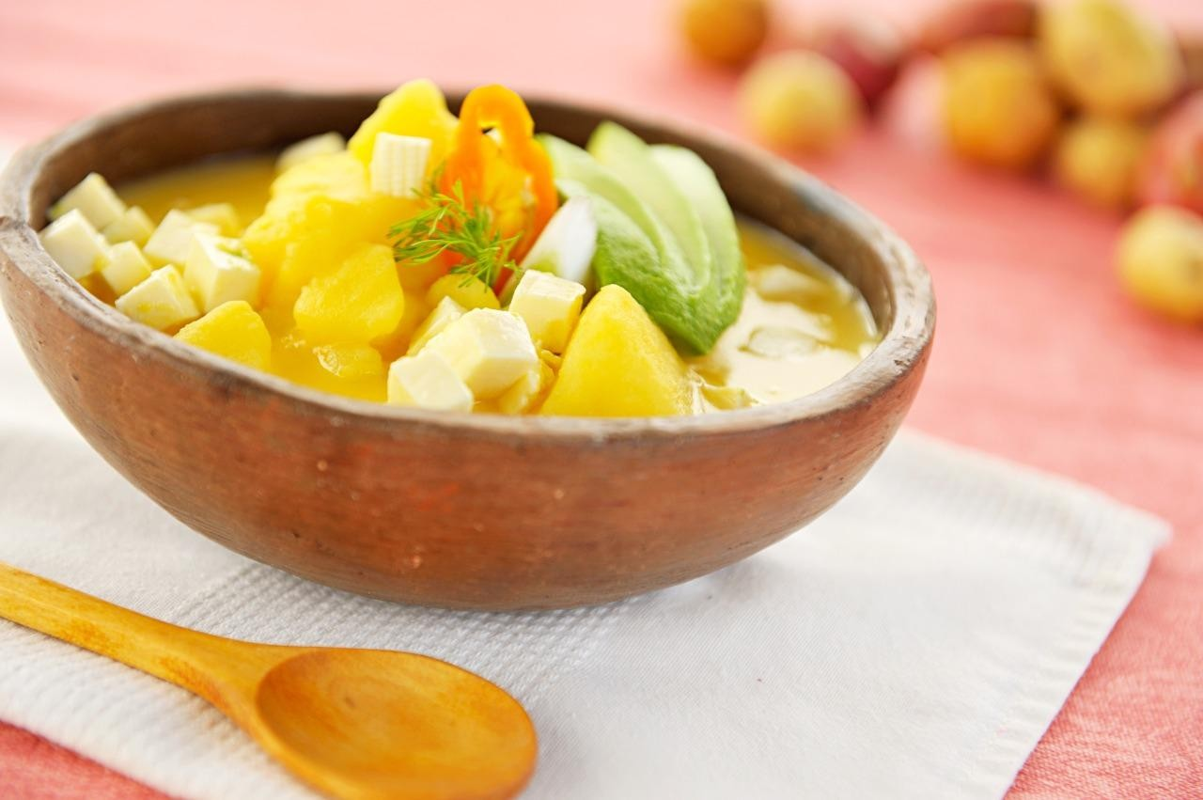
FESTIVAL GASTRONÓMICO
Un festival gastronómico donde se destaque los platos de la cocina quiteña para lograr una valoración por parte de los visitantes y de los establecimientos que los preparan.

Slide 17
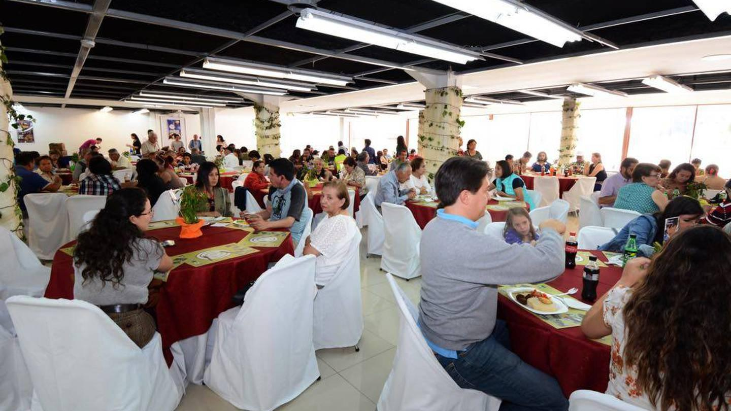
DATOS GENERALES
PARTICIPANTES:
Establecimientos con Distintivo “Q”
GADs Invitados
Asocerv- vinos
AGREPI
Huecas
Mercados
Agroproductores
Dulces y repostería artesanal
Comercialización utensilios
Lugar:
Centro de Eventos Bicentenario
Fecha:
2, 3 y 4 de diciembre de 2022

Slide 18
OBJETIVO
Rescatar y difundir la identidad cultural alimentaria del DMQ para su puesta en valor en la oferta de turismo gastronómico a través del fomento de la asociatividad e innovación en la cadena de valor gastronómica; mediante la generación de encuentros, ferias, festivales, capacitaciones e intercambios de experiencias.

Slide 19
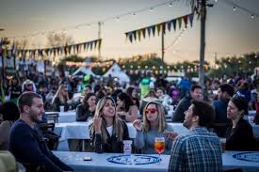
Público objetivo
Visitantes residentes y no residentes
Chefs, cocineros nacionales e internacionales
Estudiantes de gastronomía
Prensa internacional
Público en general
25.000
Número estimado de asistentes en 3 días de feria

Slide 20
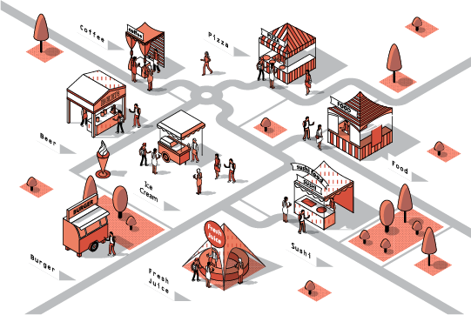
DISTRIBUCIÓN ESPACIAL FERIA

Slide 21
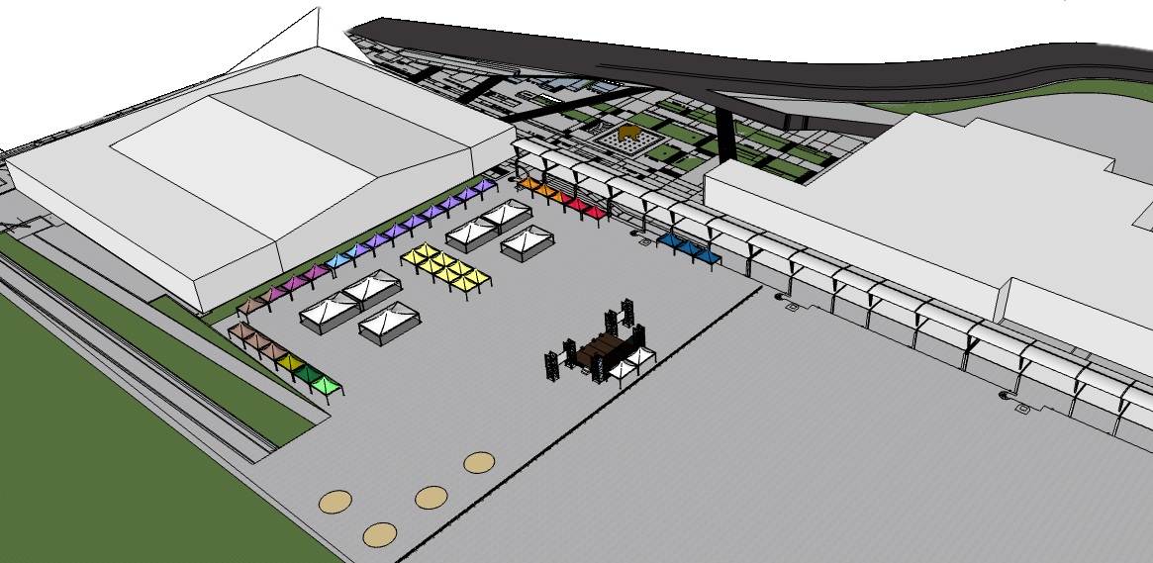
FERIA GASTRONÓMICA
DISTRIBUCIÓN DE 70 STANDS
16 stands - Zona Distintivo Q
2 stands - Prefectura Santo Domingo
2 stands - Prefectura de Manabí
2 stands - Municipio del Puyo
9 stands - Huecas con Distintivo Q
5 stands – Agroproductores
3 stands – Mercados
15 stands – Agrepi
5 stands - Asocerv, vinos
5 stands - Dulces y repostería artesanal
6 stands - Comercialización utensilios
Mesas y sillas
Auspiciantes
Ingresos
Av. Amazonas
CCMQ
Parque Bicentenario

Slide 22
TENDENCIAS GASTRONÓMICAS
Diciembre en el Centro Histórico

Slide 23
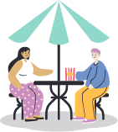
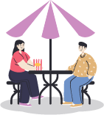
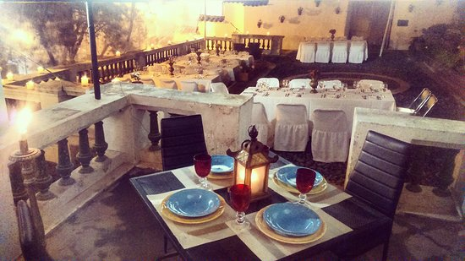
ACTIVACIONES GASTRONÓMICAS
Realización de 1 activación gastronómica en espacios patrimoniales del Centro Histórico, para prensa especializada, actores de la industria y público en general

Slide 24
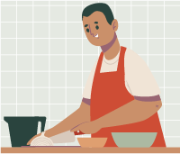
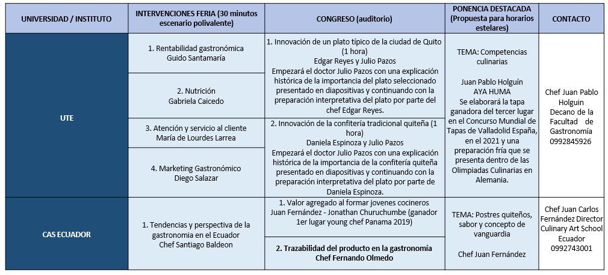
Propuestas Academia para capacitaciones
*Temáticas en etapa de confirmación

Slide 25
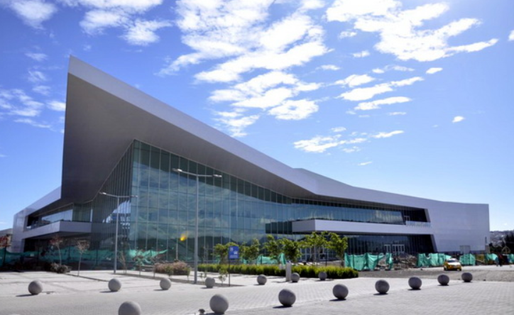
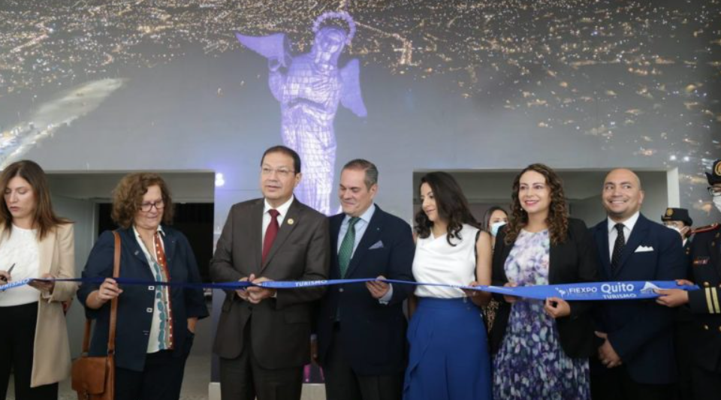
SESIÓN SOLEMNE 6 DE DICIEMBRE
Apoyo en organización de Evento en Centro de Convenciones Metropolitano de Quito (CCMQ).

Slide 26
EVENTOS TRADICIONALES

Slide 27
NOMBRE DEL EVENTO | BREVE DESCRIPCIÓN DEL EVENTO | FECHA | HORARIO | LUGAR
Te Deum | Rito religioso presidido por el arzobispo de Quito, esta ceremonia se realiza de conformidad a la Ordenanza Municipal 1081 en la que se indica que todos los años el cabildo celebrará una misa en la que se entregan ofrendas en agradecimiento a la virgen de La Merced, por los beneficios y la protección a la ciudad. | 25-nov | 10h00 | Iglesia de la Merced
Pregón de Fiestas | Evento que marca el inicio de las festividades de la ciudad, a través del cual se hace una muestra de los diversos géneros artísticos propios de la identidad quiteña. | 25-nov | 19h00 | Plaza de San Francisco
Desfile de la Confraternidad Nacional Norte | Los Desfiles de la Confraternidad Nacional que se realiza desde 1965 tienen una importancia particular, ya que es el espacio que acoge a una diversidad de actores y de manifestaciones culturales diversas, quiteñas y nacionales a través de la danza, la música, las coreografías y alegorías. Esta actividad por su masiva afluencia de público es considerada de gran importancia en la programación. El objetivo de los Desfiles es promover, impulsar y fortalecer la identidad a través de las expresiones artísticas y culturales. | 26-nov | 10h00 | Av. Los Shyris
Desfile de la Confraternidad Nacional Sur |  | 27-nov | 10h00 | Av. Teniente Hugo Ortiz
Festival de la Chispa y Sal Quiteña | La sal quiteña considerada como un rasgo característico festivo, espontáneo y contagioso de quienes nacen en la ciudad, es reconocida como la capacidad de reír incluso ante la adversidad, ésta dio paso a uno de los eventos que pone en escena a través de humor esta particularidad de la quiteñidad. | 27-nov | 12h00 | Plaza Belmonte
Desfile Mascarada Nocturna | Desfile nocturno de luces y color | 30-nov | 19h00 | Av. Amazonas

Slide 28
NOMBRE DEL EVENTO | BREVE DESCRIPCIÓN DEL EVENTO | FECHA | HORARIO | LUGAR
Homenaje a Benítez y Valencia, Mano a mano de dúos. | Evento en reconocimiento a la agrupación más importante en la historia de la música popular ecuatoriana el Dúo Benítez y Valencia. El festival nace en el 2017 ligado a la ordenanza que da el nombre del famoso dúo quiteño a la plaza ubicada sobre el estacionamiento de La Ronda. | 2-dic | 19h00 | Plaza 24 de Mayo
Festival del Pasacalle | Evento tradicional en homenaje al pasacalle, considerado como uno de los ritmos musicales más populares en el Ecuador desde 1940. En cuyos textos se cantan a las ciudades o provincias y al orgullo de pertenecer a ellas. | 4-dic | 19h00 | Coliseo General Rockmiñahui
Cantor de mi parroquia | Proyecto que se realiza anualmente en atención a la resolución de Concejo que busca (…) “rescatar, estimular, normar los derechos ciudadanos de los habitantes de las parroquias rurales del Distrito Metropolitano de Quito, para acceder y participar en la vida cultural mediante la construcción de procesos y programas incluyentes”. | 4-dic | 16h00 | Estadio de Zámbiza
Serenata al Presidente | El 5 de diciembre en los barrios y calles de Quito se desarrolla la tradicional serenata quiteña, la más importante se realiza en la plaza de la Independencia en un acto de unión entre el gobierno local y el central. | 5-dic | 19h00 | Plaza de la Independencia
Sesión Solemne | Evento protocolario en homenaje a la Fundación española de San Francisco de Quito. | 6-dic | Por confirmar | Por confirmar

Slide 29
EVENTOS HITO

Slide 30
NOMBRE DEL EVENTO | BREVE DESCRIPCIÓN DEL EVENTO | FECHA | HORARIO | LUGAR
Evento Hito | Mega evento con presencia de artista Internacional Anuel | 5-dic | 19h00 | Bicentenario Arena
Evento Hito | Mega evento con presencia de artista Internacional Fanny Lu | 6-dic | 19h00 | Bicentenario Arena

Slide 31
¡GRACIAS!

